Slide 1
Школьная Служба Примирения
ГБОУ ООШ пос. Ильичевский куратор ШСП Парамонова В. В.

Slide 2
В целях предупреждений конфликтных ситуаций, создания успешного сотрудничества школы и родительской общественности в ГБОУ ООШ пос. Ильичевский приказом № 167 от 27 августа 2020 года была создана ШСП. Обучение куратора Курсы по теме: «Психолого-педагогическое сопровождение деятельности службы МЕДИАЦИИ в условиях образовательной организации» (19-23 октября)

Slide 3
14 декабря прошло обучение ребят из школьной группы примирения. Прянишникова Т. В. подробно и увлекательно объясняла ребятам, как нужно работать, чтобы добиться хороших результатов.

Slide 4
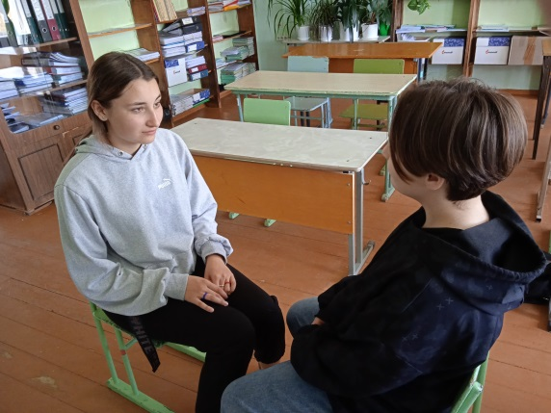
Деятельность ШСП Индивидуальные и совместные встречи, круги сообщества, беседы, участие в конкурсах, тренинги, работа с родителями. Стараемся с ребятами, чтобы в нашей школе было комфортно всем: детям, учителям, родителям, сотрудникам.

Slide 5
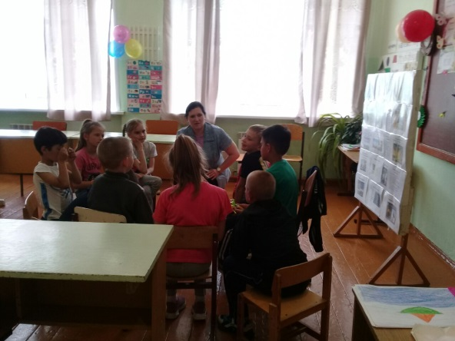
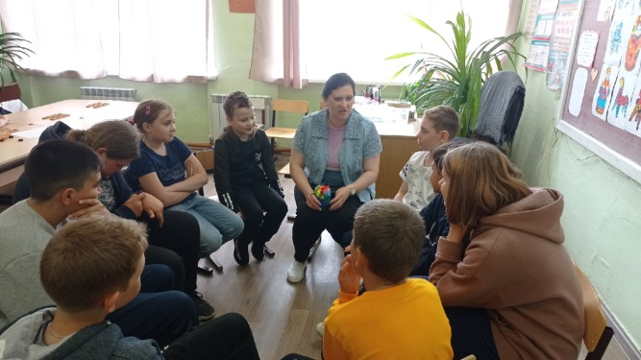
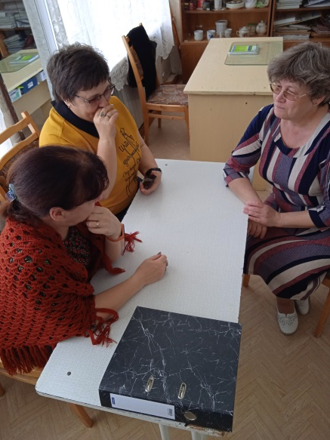
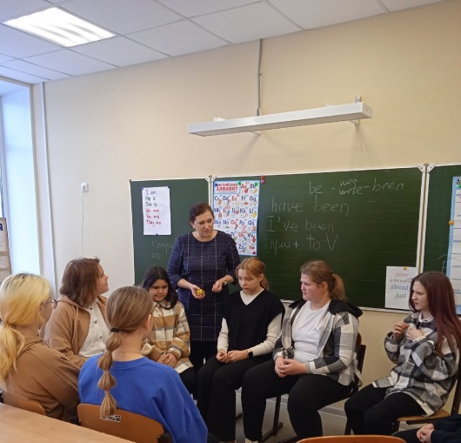

Slide 6
